Slide 1
Опыт работы воспитателей МАДОУ №47«Дельфин» по теме: «Использование нетрадиционных техник в продуктивной деятельности детей»
Подготовила: воспитатель Ислентьева А.Д.

Slide 2
Актуальность выбранной темы
Развитию творческих способностей придается особое значение в условиях введения ФГОС ДО.
Наиболее эффективным средством развития творческого мышления и воображения детей является продуктивная деятельность, способствующая:
* развитию способности нестандартно мыслить;
* готовности к активности творческого характера;
*умению создавать креативные продукты собственной деятельности;
*формированию эстетического отношения к миру.

Slide 3
Новизна
Новизна опыта заключается в переосмыслении целевых и содержательных ориентиров художественно-эстетических ориентиров у дошкольников:
-
- взаимосвязи
-
Использование наряду с традиционными приемами нетрадиционных методов продуктивной деятельности детей
НОД
Самостоятельная деятельность детей
Совместная деятельность детей и педагога
Взаимодействие с родителями, как активными участниками образовательного процесса

Slide 4
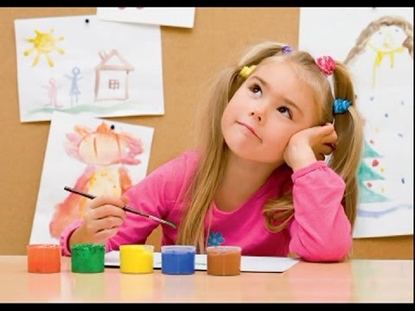
Цель: развитие творческих способностей дошкольников посредством использования нетрадиционных техник в продуктивной художественной деятельности
фото

Slide 5
Задачи:
*Знакомить с художественными и конструктивными возможностями разных материалов;
*Упражнять в преобразовании материалов в разные конструкции (складывание, сминание, формовка, соединение отдельных образов в единое целое);
*Содействовать освоению базовых и нетрадиционных техник рисования, аппликации, конструирования;
* Развивать художественное восприятие, наглядно-образное мышление,
творческое воображение и художественный вкус;
*Формировать позицию художника-творца, побуждать самостоятельно выбирать техники изображения при создании образа, поддерживать инициативу, индивидуальность ребенка;
*Согласовывать замысел, действия и планирование в процессе выполнения коллективных работ;
*Привлекать к творческому экспериментированию с изобразительными материалами, использовать сочетание различных техник;
*Вовлекать родителей в совместную деятельность, повышать их педагогическую компетентность в области художественно-эстетического развития.

Slide 6
Система работы по продуктивной деятельности детей с использованием нетрадиционных техник:
Работа с детьми
- НОД
- самостоятельная детская деятельность
совместная деятельность воспитателя с детьми
- кружковая деятельность
Работа с педагогами
- консультации
- мастер-классы
- практикумы
- семинары
- круглые столы
- открытые показы
Работа с родителями
- консультации
- практикумы
-круглые столы
- открытые показы
- совместное участие в конкурсах и выставках на различных уровнях

Slide 7
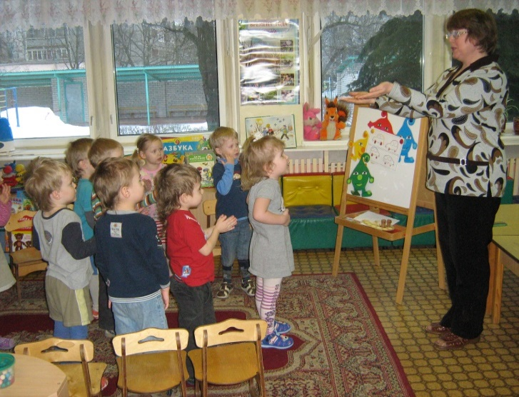
Работа с детьми
Рисование по шаблону
Работа с бисером и пластилином
Рисование оттиском овощей
Рисование тычками
Работа с бумагой и бросовым материалом

Slide 8
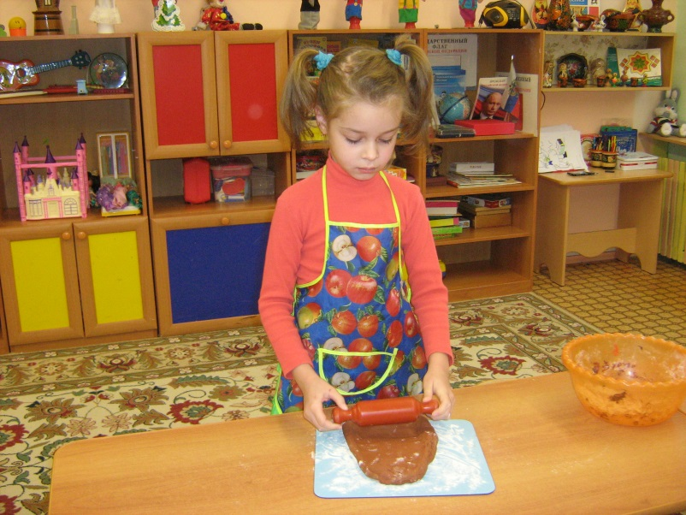
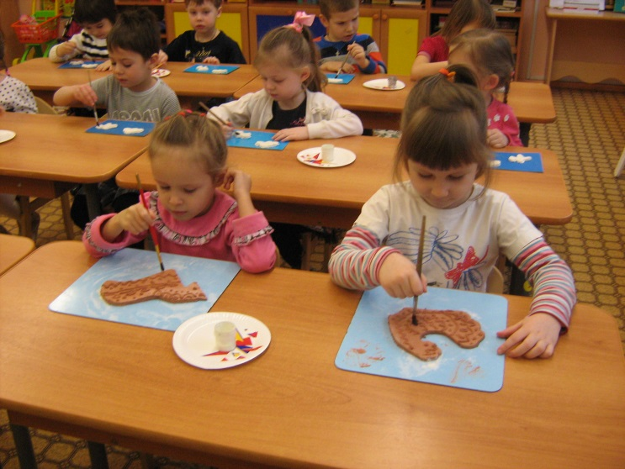
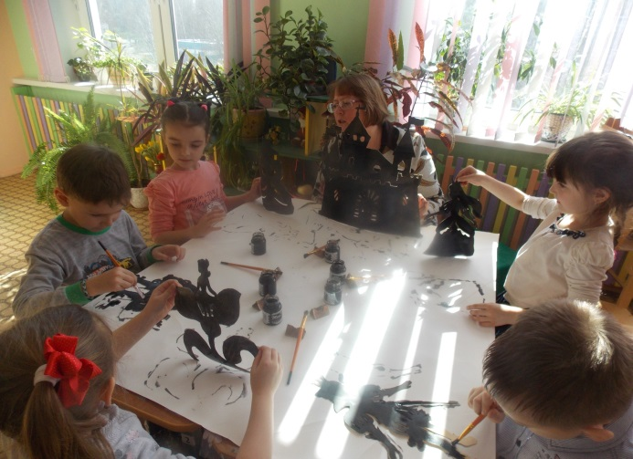
Тестопластика
Техника использования трафаретов
в аппликации и рисовании

Slide 9
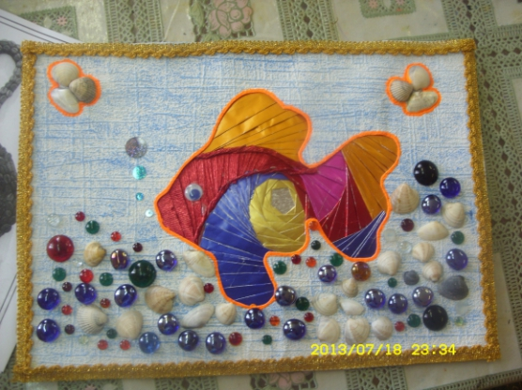
Использование нетрадиционных техник в продуктивной деятельности детей:
техника
«айрис-фолдинг»
«радужное складывание»
– необычная техника аппликации, которая появилась в Голландии. Изображение получается путем накладывания полосок цветной бумаги друг на друга – под углом в виде закручивающейся спирали, по шаблону или схеме

Slide 10
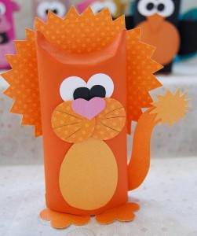
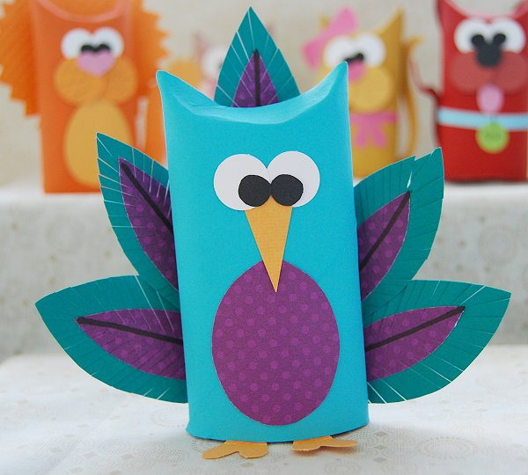
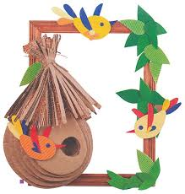
техника
«картонаж» –
в широком смысле под техникой «картонажа» подразумевают любые поделки из картона.

Slide 11
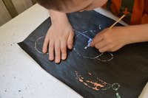
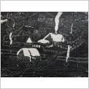
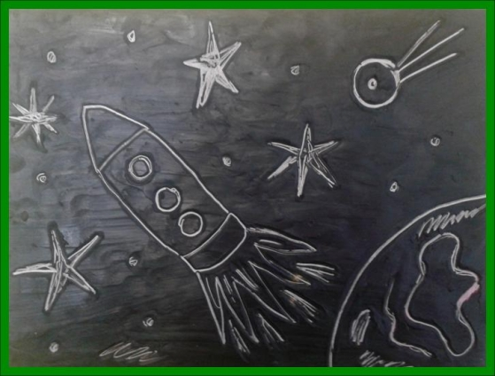
техника
«граттаж»
(от французского - скрести, царапать) — способ выполнения рисунка путём процарапывания пером или острым инструментом бумаги или картона, залитых тушью. Другое название техники – воскография.

Slide 12
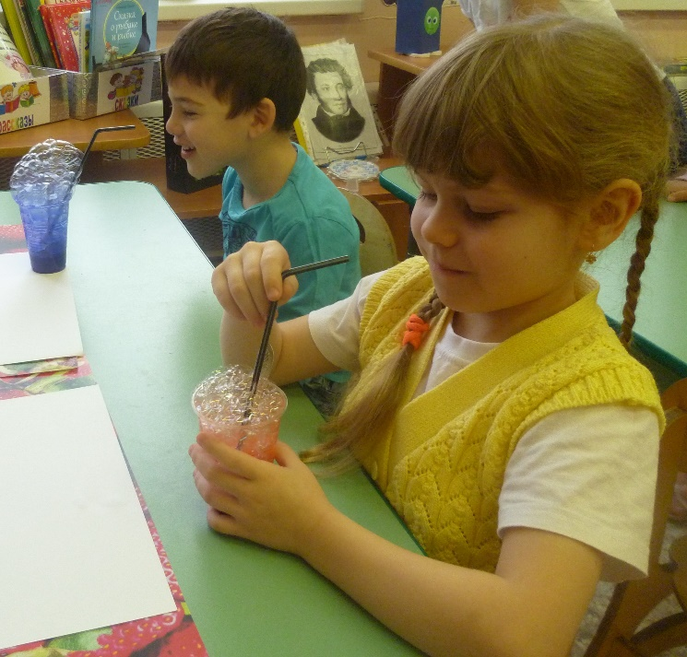
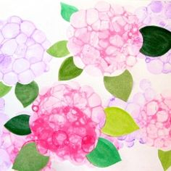
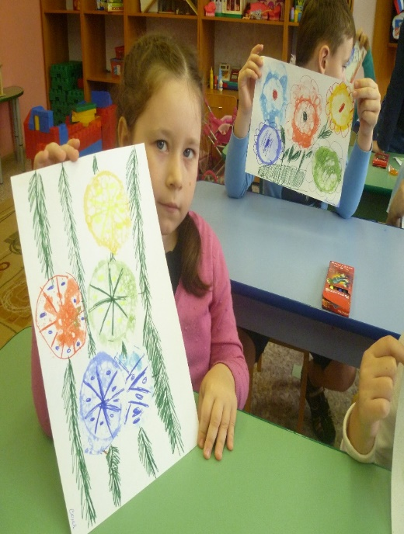
техника
«рисование мыльными пузырями»
эта техника основана на получении отпечатка мыльной пены, окрашенной в разные цвета

Slide 13
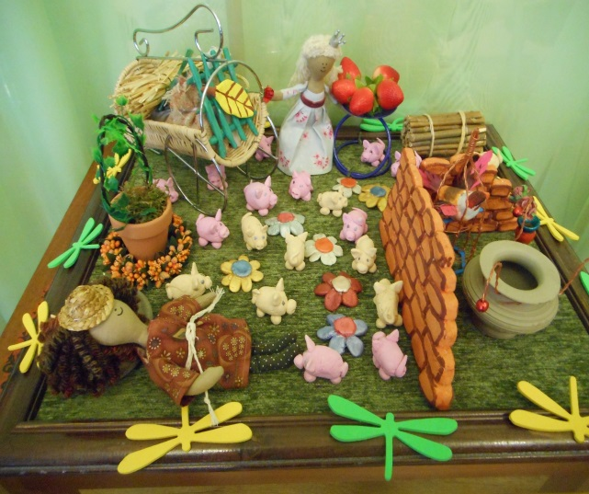
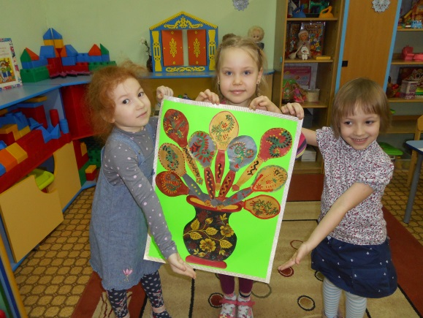
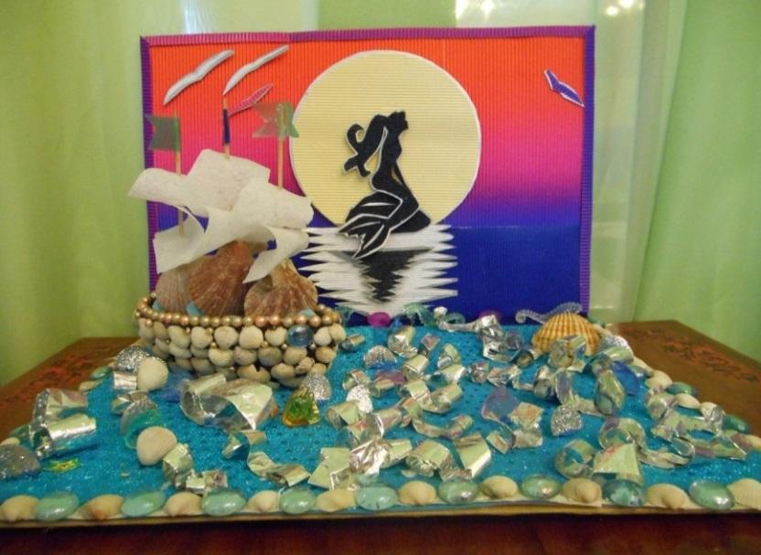
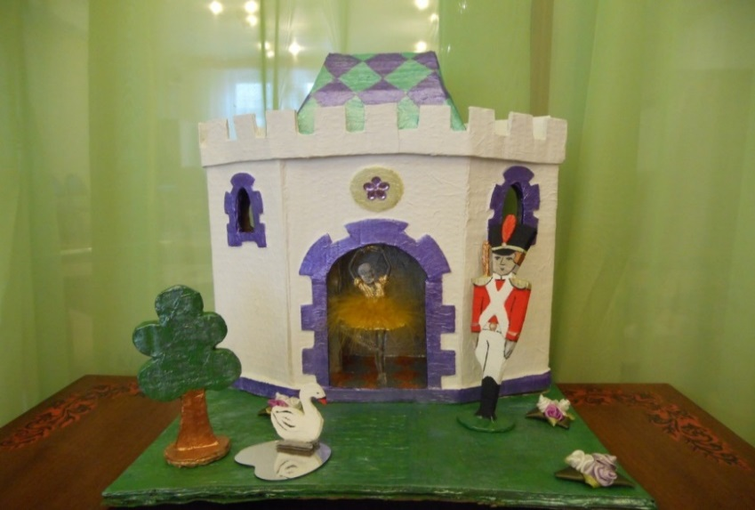
Участие в выставках
«Сказка «Свинопас»
(тестопластика)
«Что за чудо Хохлома»
(аппликация по шаблону)
«Русалочка»
(картонаж)
«Стойкий оловянный солдатик»
(картонаж)

Slide 14
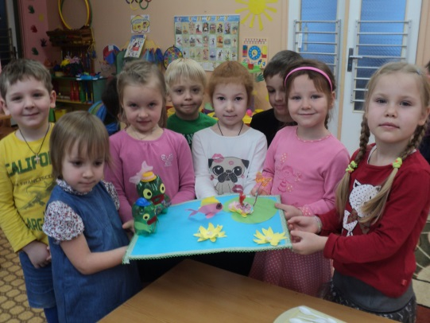
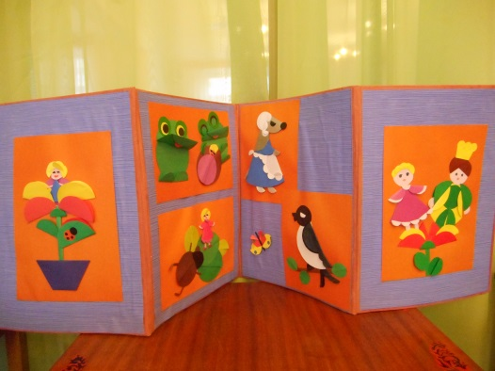
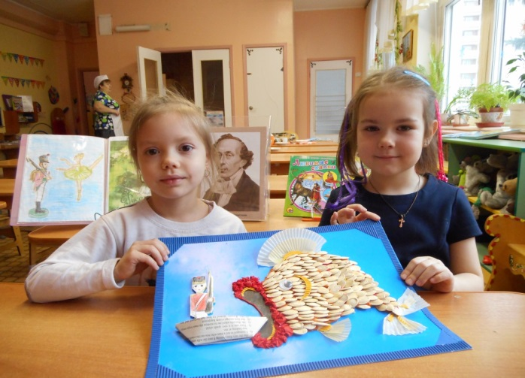
«На пруду» (картонаж)
«Веселые зверята»
(оригами)
«Дюймовочка»
(айрис-фолдинг и картонаж)
«Стойкий оловянный солдатик»
(оригами и аппликация из природного материала)

Slide 15
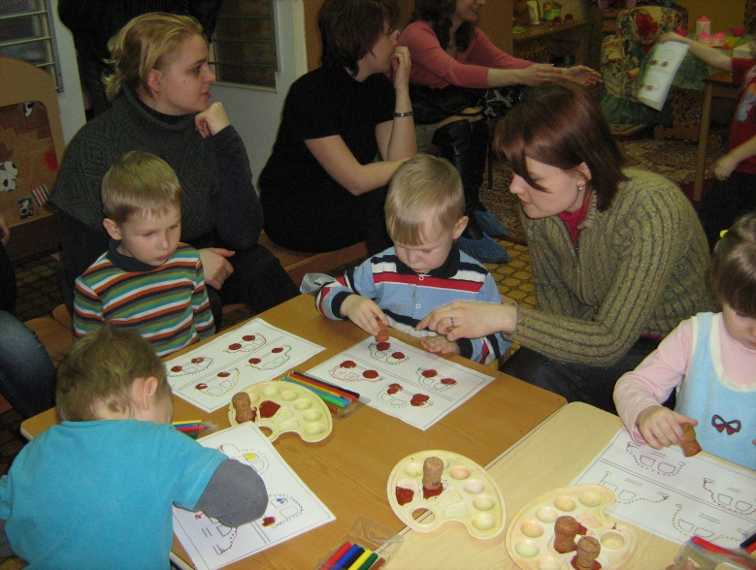
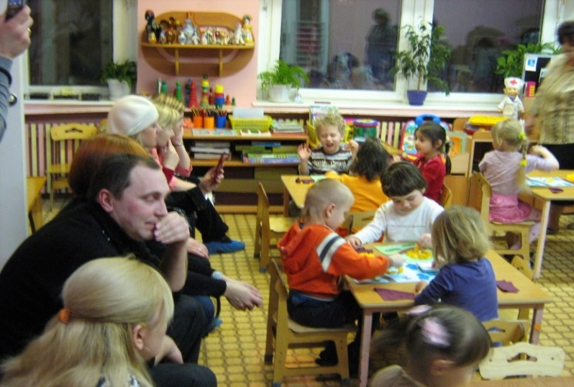
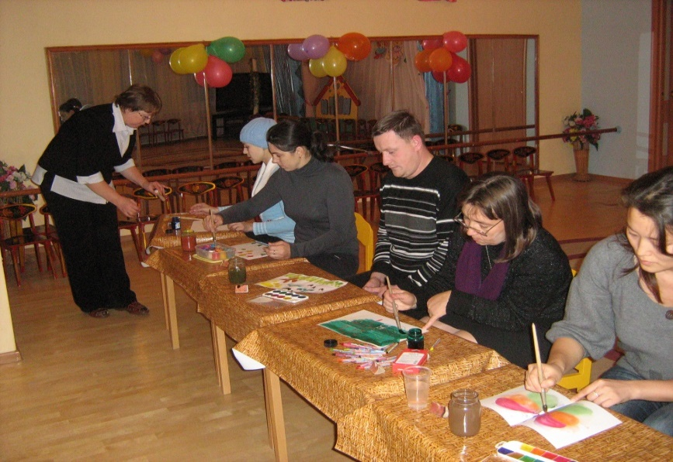
Работа с родителями
Открытое занятие для родителей (родительское собрание)
Практикум для родителей
(консультативный центр)

Slide 16
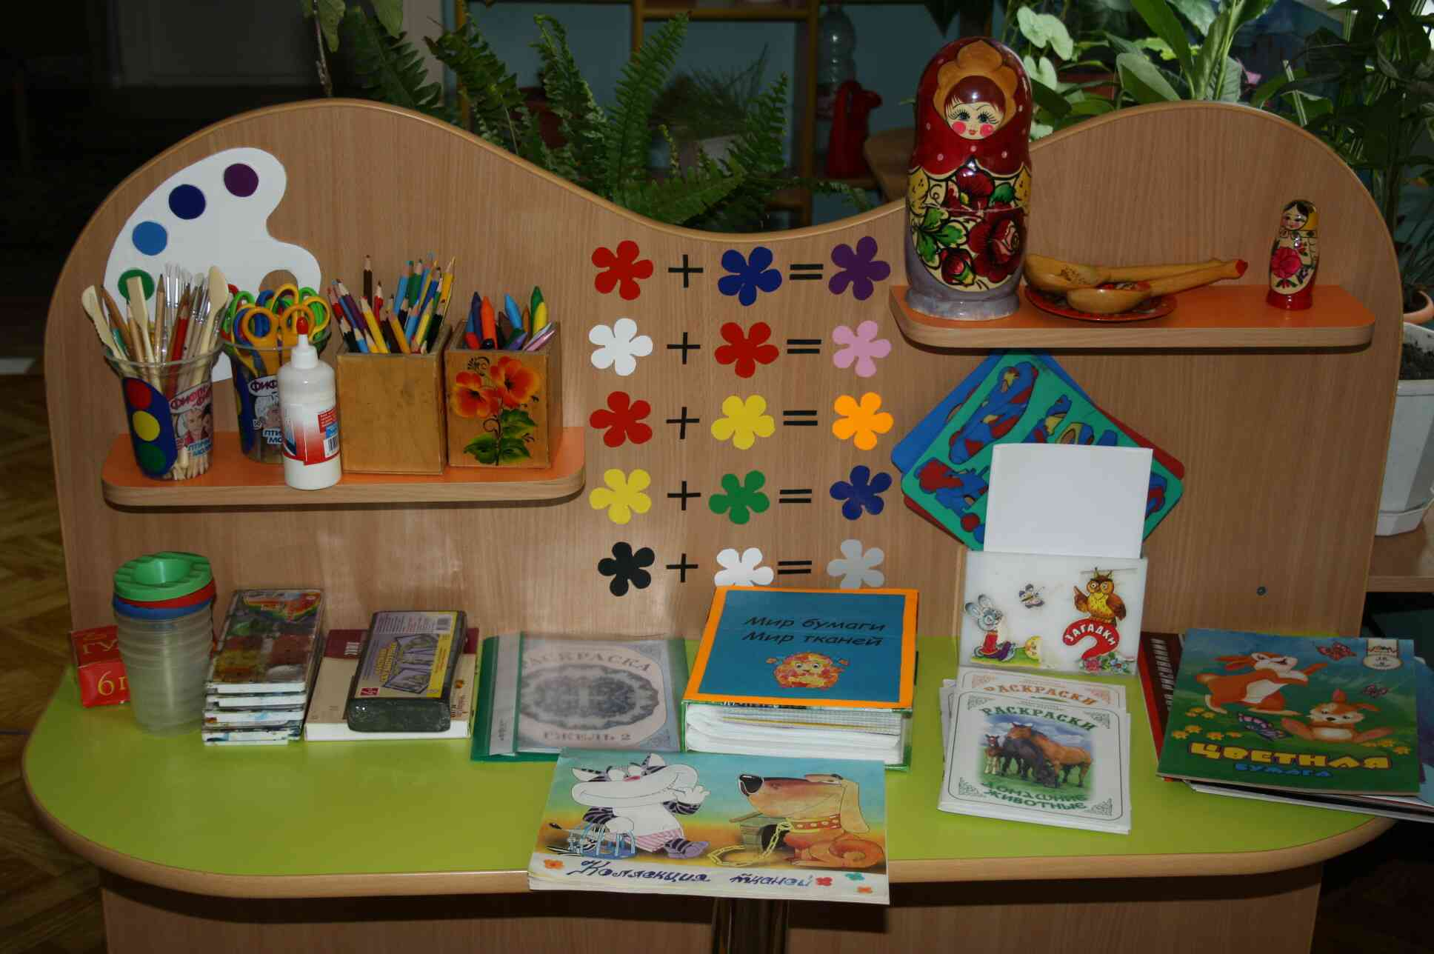
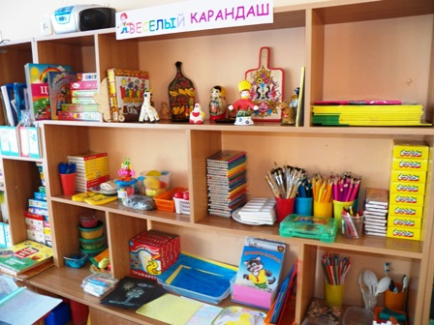
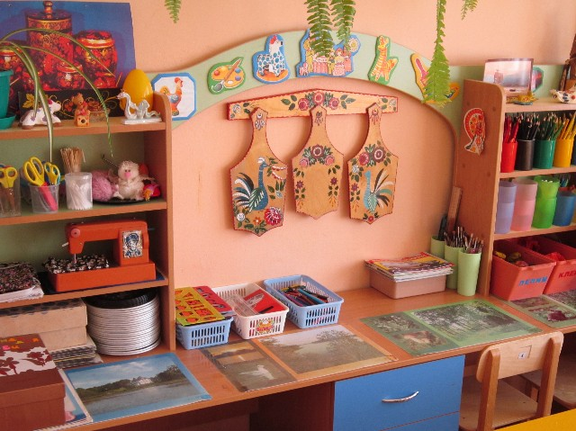
Создание условий для развития продуктивной деятельности детей (РППС)

Slide 17
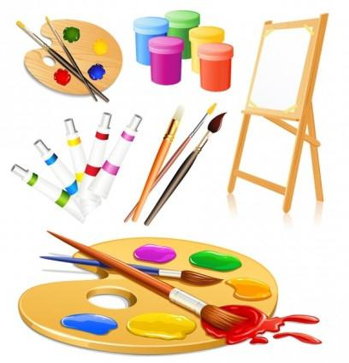
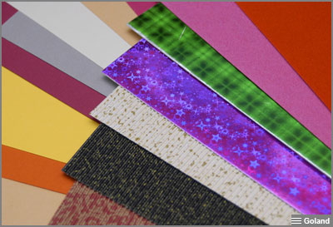
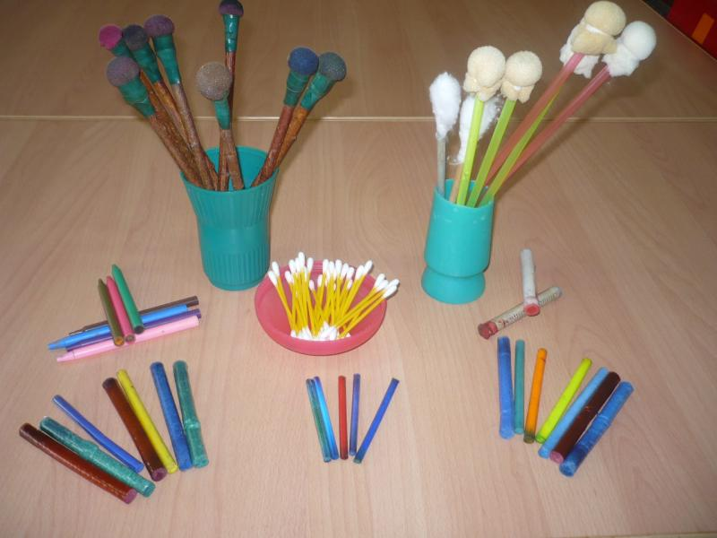
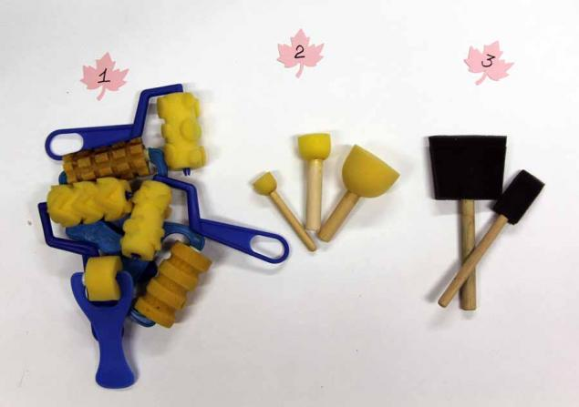

Slide 18
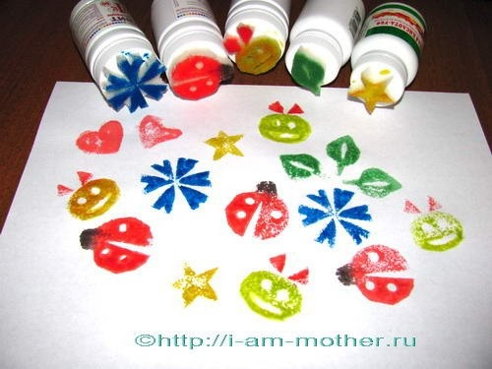
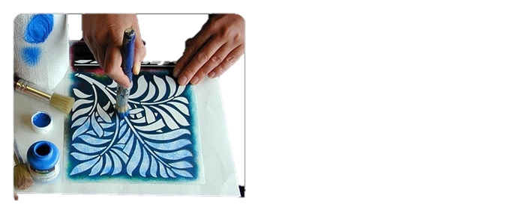
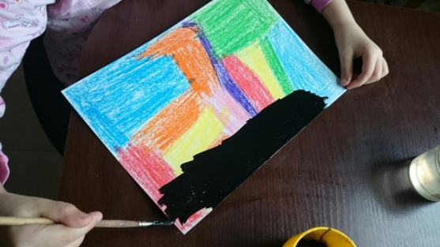

Slide 19
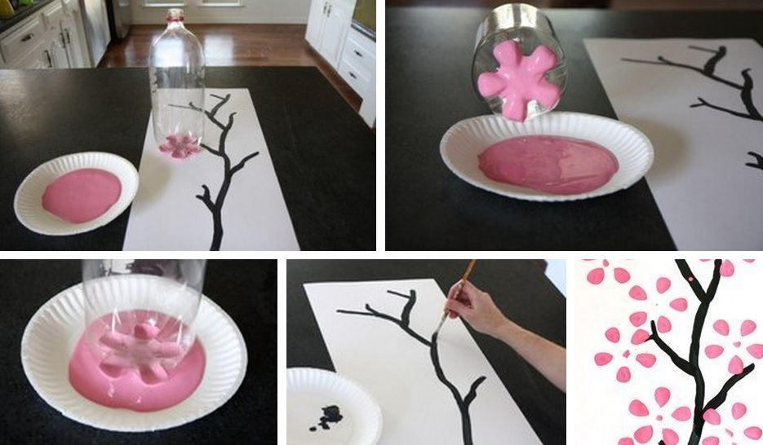
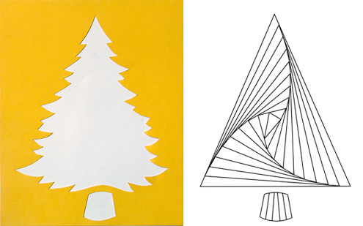
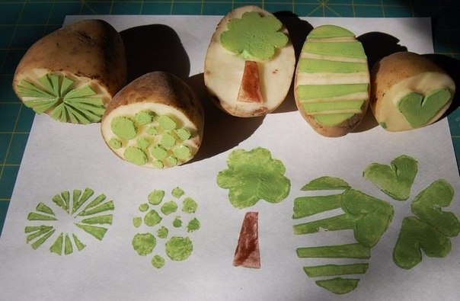
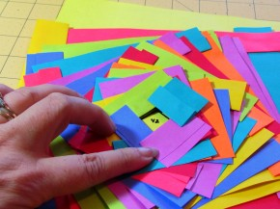

Slide 20
Результаты работы с педагогами и родителями
Родители
* Проявляют интерес к совместной
творческой продуктивной
деятельности;
* Интересуются жизнью детей в группе, оказывают посильную помощь в офор-млении выставок;
* Повышают уровень компетентности в вопросах художественно-эстетического развития дошкольников;
* Формируют потребность в
участии в совместных проектах.
Педагоги
* Обогащают предметно-развивающую среду в группах, пополняют уголки изодеятельности;
* Систематизируют собственные
знания по применению нетрадиционных техник;
* Используют разнообразные формы работы с родителями по развитию творческих способностей детей.

Slide 21
Вывод
- Целенаправленная продуктивная художественно-творческая деятель-
ность способствует развитию творческих способностей дошкольников.
- Использование наряду с традиционными нетрадиционных приемов худо-
жественной деятельности стимулируют творческую активность, мышле-
ние, воображение, «погружают» ребенка в атмосферу творчества.
- Роль педагога, во-первых, сформировать способность Смотреть и Видеть,
Чувствовать – Познавать – Творить, вооружить детей умениями (что мож-
но сделать, из чего, с помощью каких материалов и оборудования);
во-вторых, вовлечь родителей в активную совместную деятельность.
- Только так у ребенка возникнет желание проявлять творчество в самостоятельной продуктивной деятельности.

Slide 22
Спасибо за внимание!
Желаем творческих успехов!

